Slide 1



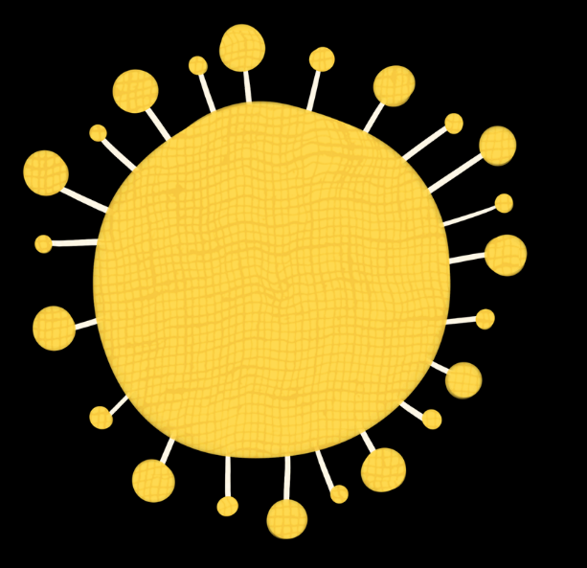


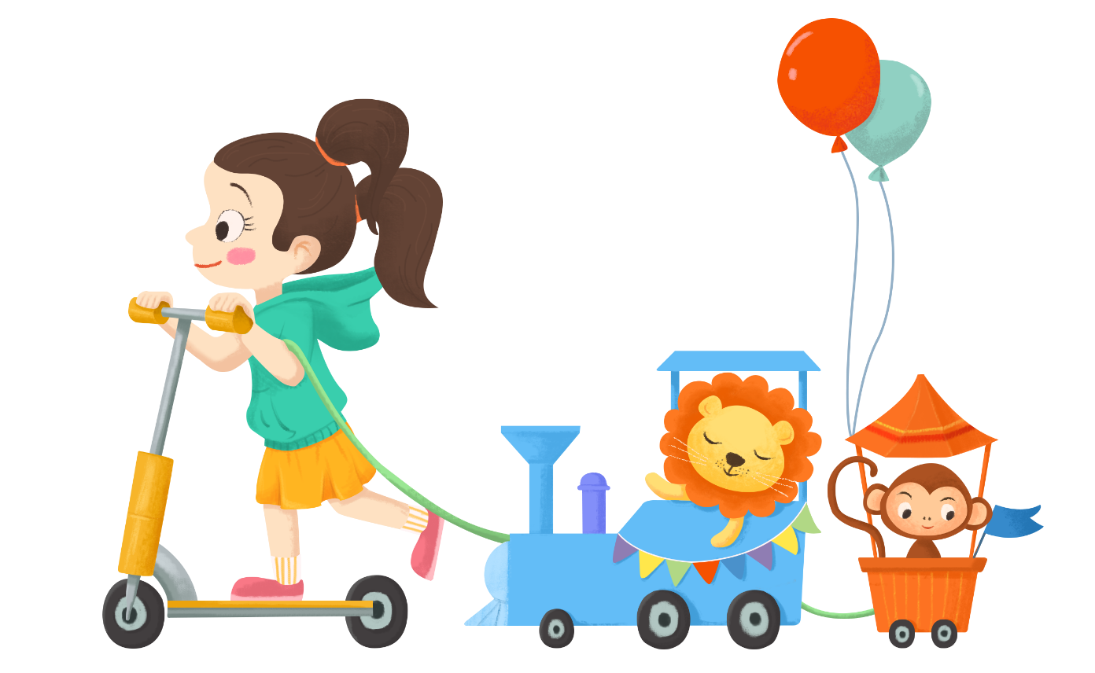
Notes:
Thiết kế: Hương Thảo 0972115126

Slide 2



Tìm từ chỉ sự vật trong các từ sau:
A. toả hương
B. gặt lúa
C. Cánh đồng
Notes:
Click vào quả cà chua để quay về

Slide 3

Câu nào là câu giới thiệu trong các câu sau?
A. Na đang làm bài tập.
B. Em là học sinh tiểu học.
C. Na học rất chăm chỉ.

Slide 4

Tìm từ chỉ hoạt động trong các từ sau:
A. học hành
B. vở hồng
C. cánh đồng

Slide 5

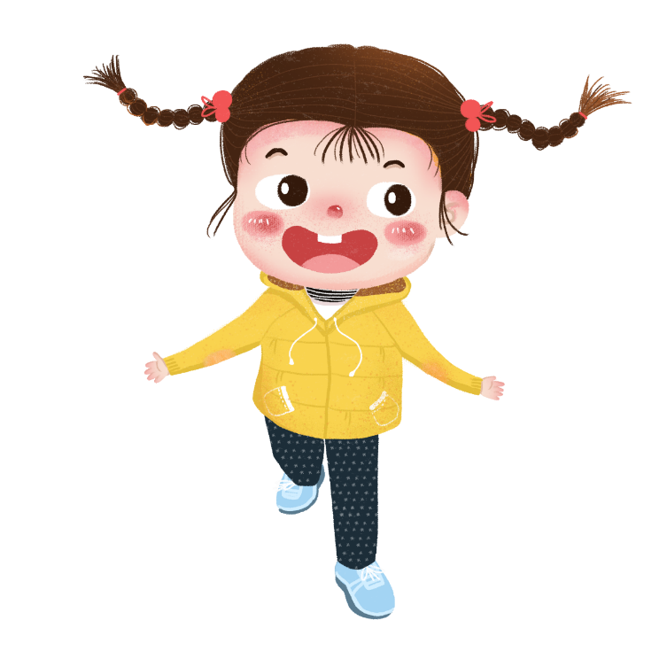
Luyện đọc câu dài
Nếu vậy,/ em sẽ lấy bút màu/ để vẽ tặng anh ngựa hồng/ và ô tô.//
Còn anh/ sẽ vẽ tặng em nhiều búp bê/ và quần áo đủ các màu sắc.//

Slide 6
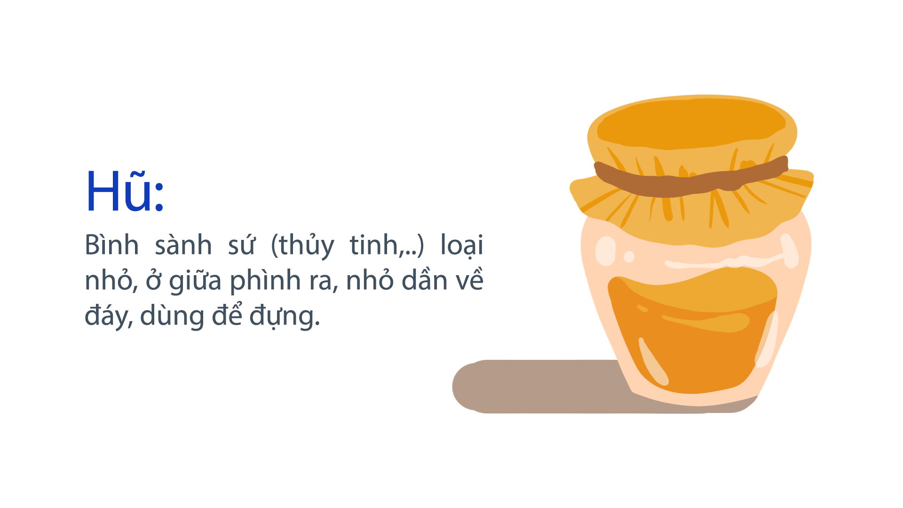

Slide 7

Nội dung bài đọc
Bài đọc nói lên niềm vui của hai anh em Bi và Bống vào một ngày mưa, khi nhìn thấy cầu vồng. Cả hai đều muốn làm những điều tốt đẹp cho người khác. Điều đó thể hiện tình cảm yêu thương, gắn bó của hai anh em Bi và Bống.

Slide 8


Xếp các từ ngữ dưới đây vào nhóm thích hợp:
Hũ vàng
Bống
Bi
anh
quần áo
búp bê
em
ô tô
a. Từ ngữ chỉ người
b. Từ ngữ chỉ vật

